Slide 1
Abalone Age Prediction
Alexandre Freire da Silva Osorio
Felipe Esmerino Gomes
Weld Lucas Cunha

Slide 2
Agenda
Objetivo
Contextualização do problema
EDA
Infraestrutura da solução
Projeto dos modelos de regressão
Resultados
Conclusões
Notes:
Alexandre

Slide 3
Objetivo / contextualização

Slide 4
Objetivo
Analisar o dataset Abalone, em que a idade biológica do abalone é determinada contando o número de anéis em um microscópio. Somando o número de anéis + 1.5, consegue-se a idade aproximada.
Treinar um regressor que possibilite identificar a idade do abalone de acordo com as features disponíveis, visando melhoria no processo e ganho de tempo.
O regressor foi desenvolvido em computação de nuvem, utilizando serviços da AWS e o pacote PySpark.
Notes:
Alexandre

Slide 5
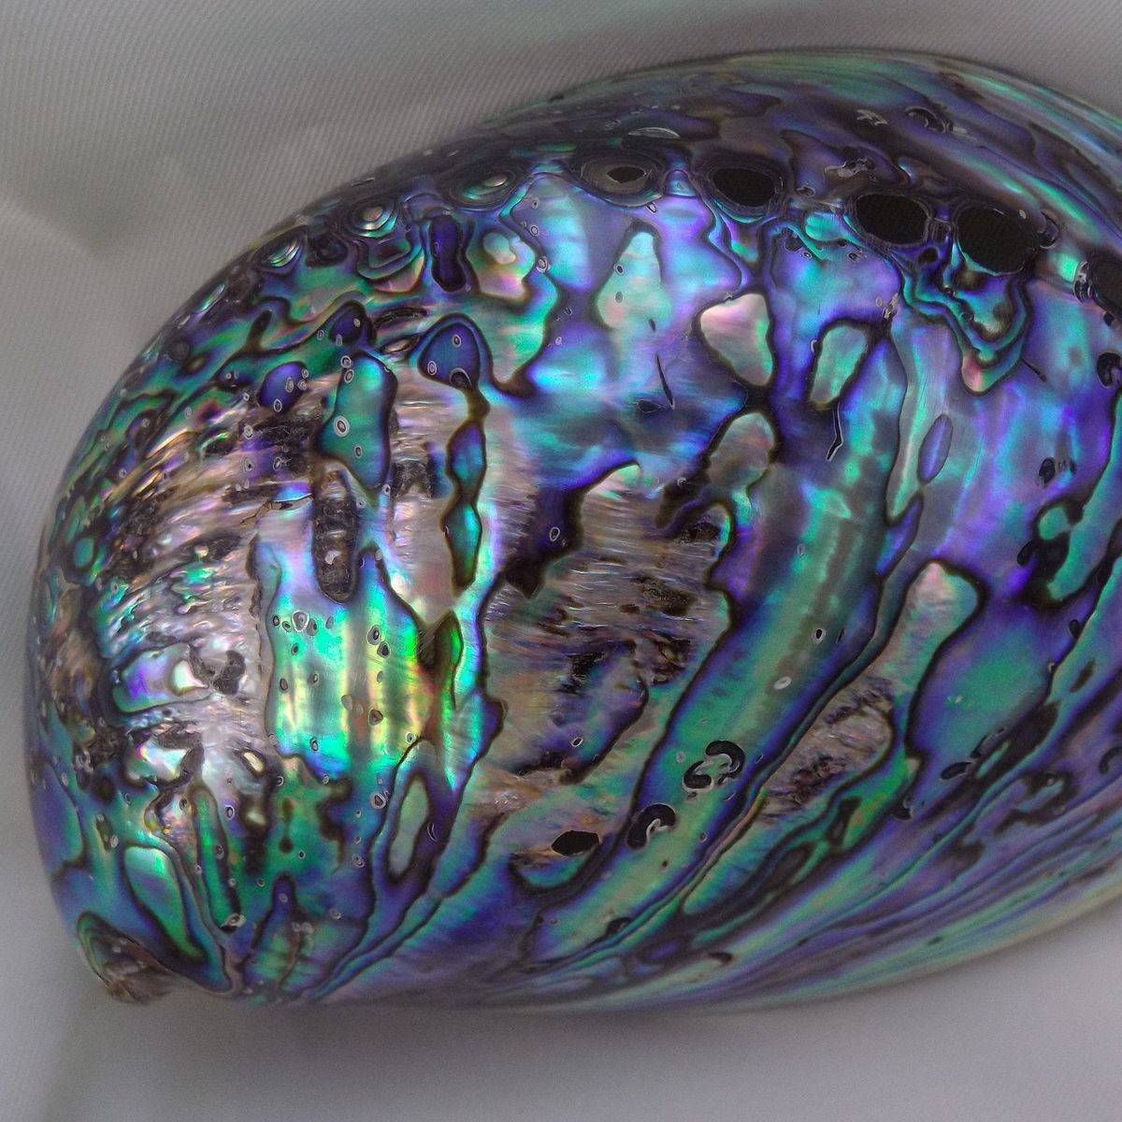
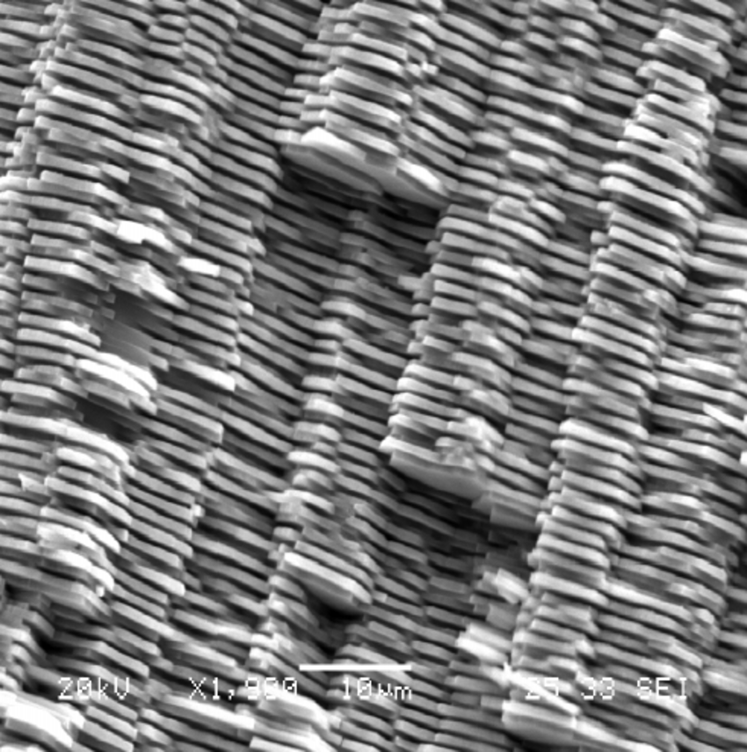
Contextualização do problema
Os abalones são moluscos que vivem preferencialmente em águas frias. Em sua concha vemos uma seqüência de poros, seguidos por uma seqüência de pequenas elevações. Na face interior encontra-se uma madrepérola.
A idade do abalone é determinada cortando a concha através do cone, colorindo-a e contando o número de anéis em um microscópio - uma tarefa enfadonha e demorada.
Corte transversal da concha do abalone. A espessura de cada camada nacarada é de cerca de 0,5 μm. (TAN, T. L.; WONG, D.; LEE, Paul. Iridescence of a shell of mollusk Haliotis Glabra. Optics express, v. 12, n. 20, p. 4847-4854, 2004.)

Slide 6
EDA

Slide 7
Descrição dos dados
O dataset possui 4178 amostras e 9 features
Feature | Tipo de dado | Amostra | Unidade | Descrição
sex | Categórico nominal | F(female), M(male), I(Infant)
length | Numérico contínuo | 0.075 a 0.815 | mm | Maior medida da concha
diameter | Numérico contínuo | 0.055 a 0.65 | mm | Diâmetro perpendicular ao length
height | Numérico contínuo | 0 a 1.13 | mm | Altura com carne na concha
whole weight | Numérico contínuo | 0.134 a 0.594 | g | Peso todo o abalone
shucked weight | Numérico contínuo | 0.0575 a 0.332 | g | Peso somente da carne
viscera weight | Numérico contínuo | 0.0285 a 0.116 | g | Peso intestinal (após sangramento)
shell weight | Numérico contínuo | 0.3505 a 0.1335 | g | Peso da concha após drenada
rings | Numérico discreto | 1 a 29 |  | +1,5 dá a idade em anos
Fonte: https://archive.ics.uci.edu/ml/datasets/abalone
Notes:
Alexandre

Slide 8
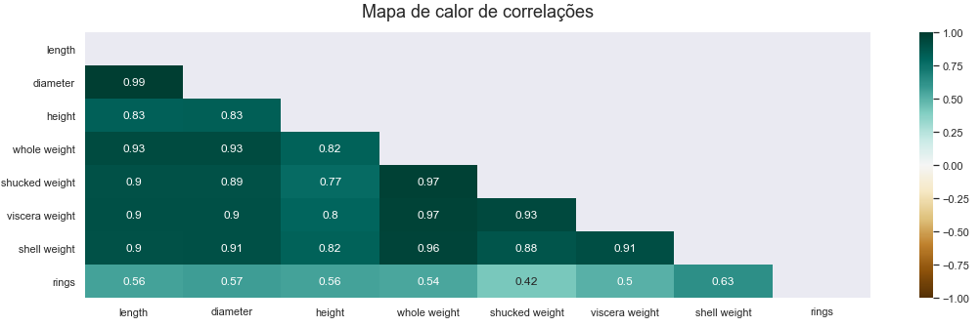
Análise de correlação de variáveis
Existe uma relação linear positiva entre todas as variáveis.
Rings tem correlação moderada com todas as variáveis.
Notes:
Alexandre

Slide 9
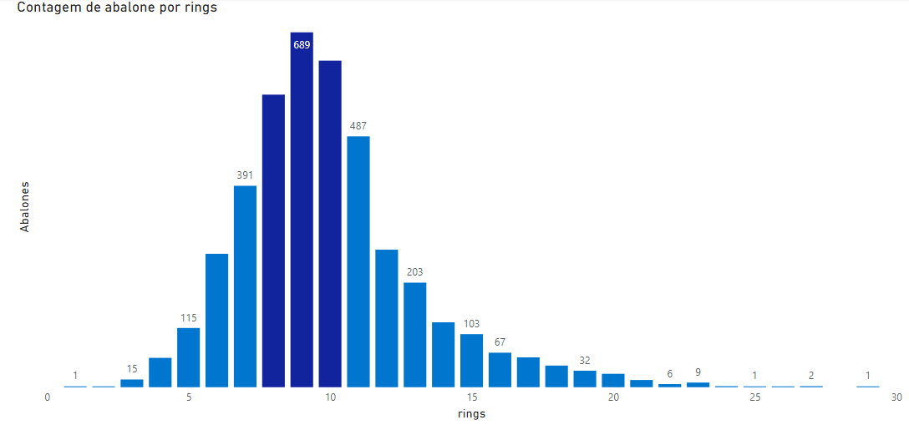
Distribuição da quantidade de anéis
A maior concentração de abalones possuem entre 8 e 10 anéis. Isso corresponde a 45% de toda a população.
Notes:
Felipe

Slide 10
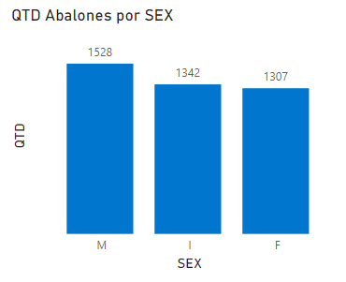
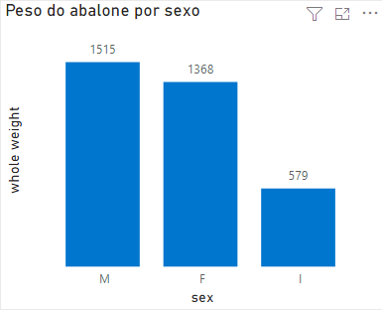
Distribuição por sexo
O gênero M(Machos) representa a maior quantidade de abalones representando 36% da amostra, seguido de I(Infantil) com 32% da amostra e F(Fêmea) com 31%.
Os machos além de serem a maior quantidade são os que possuem maior tempo de vida. Eles também são os mais indicados para consumo, levando em consideração o peso sem casca.

Slide 11
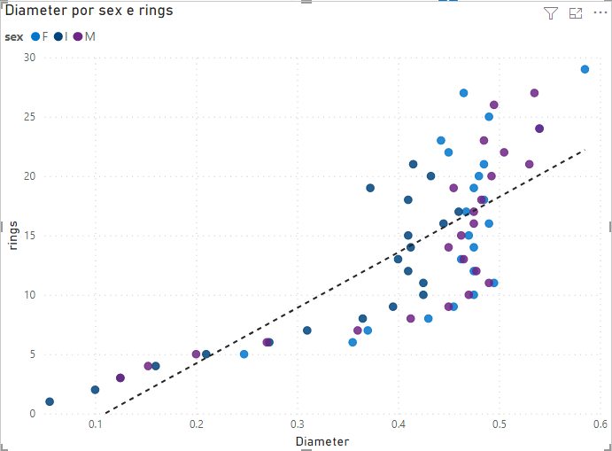
Dispersão por sexo e quantidade de anéis
No gráfico de dispersão a esquerda, podemos notar que o sexo do abalone é identificado para todos os casos em que o diametro é maior que 0.5 Isso nos leva a percepção que o sexo do abalone é mais facilmente identificado a partir de uma certa idade/nro.rings.

Slide 12
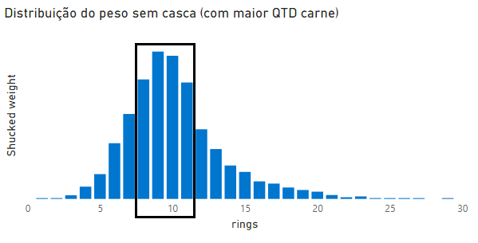
Distribuição do peso
Considerando o consumo de abalone nos países asiáticos e controle da espécie. O gráfico indica que abalones com idade entre 8 e 11 são mais recomendados para consumo e preservação da espécie.

Slide 13

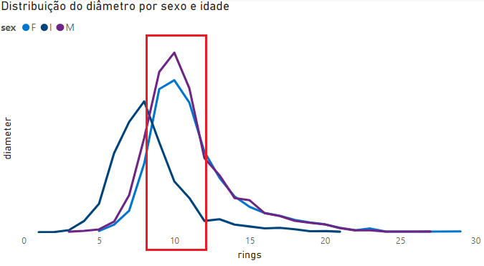
Distribuição do diâmetro
Considerando o uso de abalone para jóias, também sugerimos que seja usado com idade entre 8 e 11 anos, uma vez que as peças são polidas, cortadas e ajustadas para se adequarem.

Slide 14
Infraestrutura da solução

Slide 15







Workflow / Pipeline de Arquitetura
Consulta no EMR cluster
Usuários
Console gerenciamento AWS
Sagemaker Notebook
Leitura dos arquivos no bucket S3
Notes:
Alexandre

Slide 16


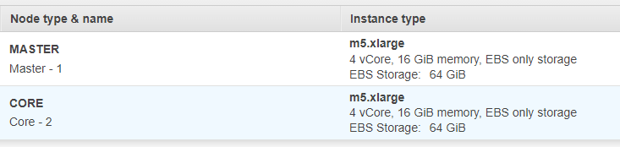
Infraestrutura
•Release label: emr-5.33.1
•Haddop distribution: Amazon
•Applications: Hive, Pig, Hue, JupyterEnterpriseGateway e Spark.
•Região: us-east-2b
•Master: 1 mr.xlarge
•Core: 2 m5.xlarge
Notes:
Alexandre

Slide 17
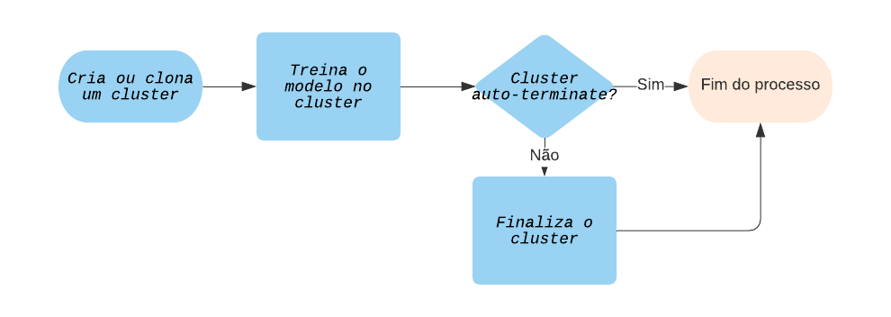
Ciclo de vida de um cluster
A Amazon recomenda seguir esse processo para diminuir o custo que um cluster ligado gera.

Slide 18
Projeto dos modelos

Slide 19
Projeto do regressor
A estratégia adotada foi a de projetar um regressor simples, chamado de baseline, e compará-lo com dois outros regressores, cujos hiperparâmetros foram ajustados usando grid search.
baseline: linear regression com os hiperparâmetros default
regressor 1: linear regression com ajuste fino dos seguintes hiperparâmetros
regParam [0.5, 0.1, 0.05, 0.01, 0.005, 0.001, 0.0]: parâmetro de regularização. Quanto maior regParam, menor a variância (menos overfitting), ao custo de um maior bias.
fitIntercept [False, True]: Se deve calcular o intercept para este modelo (False = intercept não será usado nos cálculos - ou seja, espera-se que os dados sejam centralizados)
elasticNetParam [0.0, 0.01, 0.05, 0.1, 0.5, 0.8, 1.0]: 0: penalidade L2 | 1: penalidade L1
regressor 2: random forest, com ajuste fino dos seguintes hiperparâmetros
numTrees [1,2,3,5,10,15,20]: número de árvores para treinar
maxDepth [1,2,3,5,10]: profundidade máxima da árvore
minInstancesPerNode [1,2,3,5,10]: Número mínimo de instâncias que cada ramo deve ter após a divisão.
Notes:
Weld

Slide 20
Projeto do regressor
Baseline
Normalização dos dados usando StandardScaler
fit usando hiperparâmetros default
Modelos com ajuste fino
Pipeline
estimator (Linear Regression e Random Forest)
cross-validation com 5 folds
avaliação - métricas MSE, MAE, RMSE, R2
Notes:
Weld

Slide 21
Resultados

Slide 22
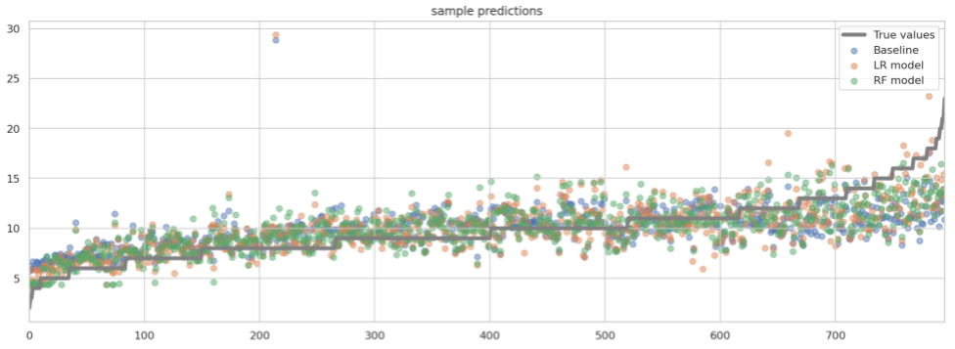
Resultados

Slide 23
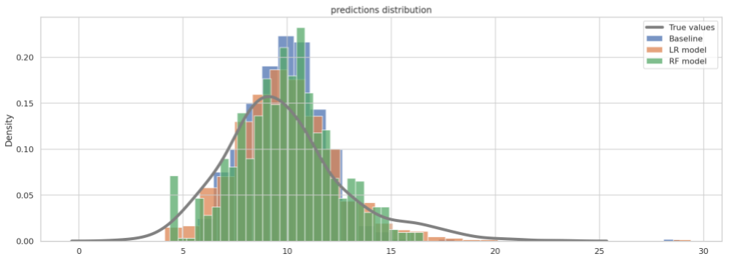
Resultados

Slide 24
Comparando as principais métricas
Modelo | MAE | MSE | RMSE | R2
Baseline | 1.7322 | 5.6597 | 2.3790 | 0.3619
Linear Regression | 1.5670 | 4.8005 | 2.1910 | 0.4588
Random Forest | 1.5103 | 4.1596 | 2.0395 | 0.5310

Slide 25
Conclusão
Comparando o uso do PySpark com o sklearn, chamou atenção a diferença na organização do dataset exigida pelo PySpark.
No sklearn, utilizado juntamente com o pacote Pandas, os dados são manipulados de forma mais amigável ao usuário, enquanto que o Pyspark força certas manipulações para que o dado fique no formato adequado ao seu padrão.
No notebook do Sagemaker, foi possível ler os dados diretamente do S3, os quais foram processados e posteriormente os modelos foram treinados através do PySpark.
Principais dificuldades: configurações dos sistemas (EMR, Sagemaker) na AWS e o aprendizado e a utilização do Pyspark em um ambiente cloud.
Notes:
Weld

Slide 26
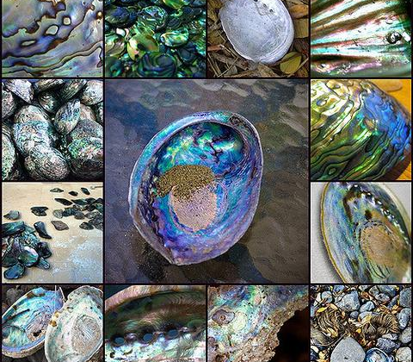
Muito Obrigado!
“In God we trust. All others must bring data.”
W. Edwards Deming

